Slide 1
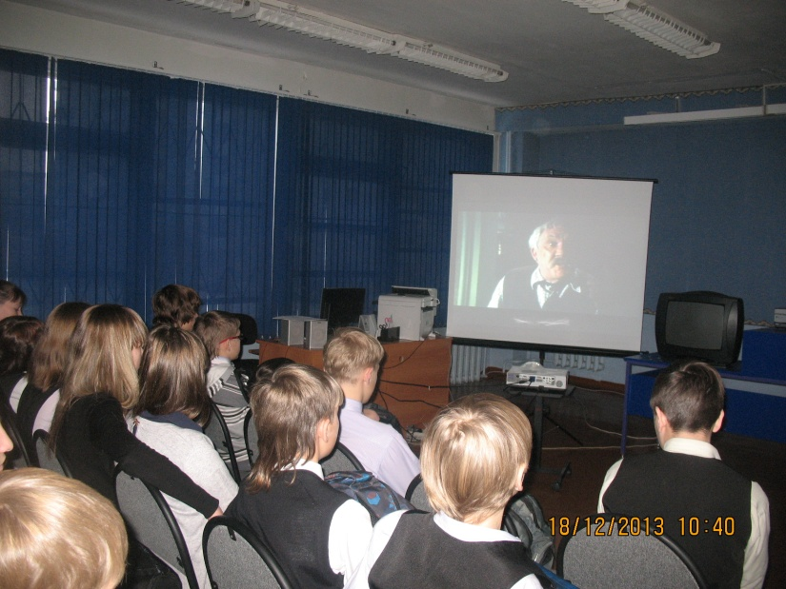
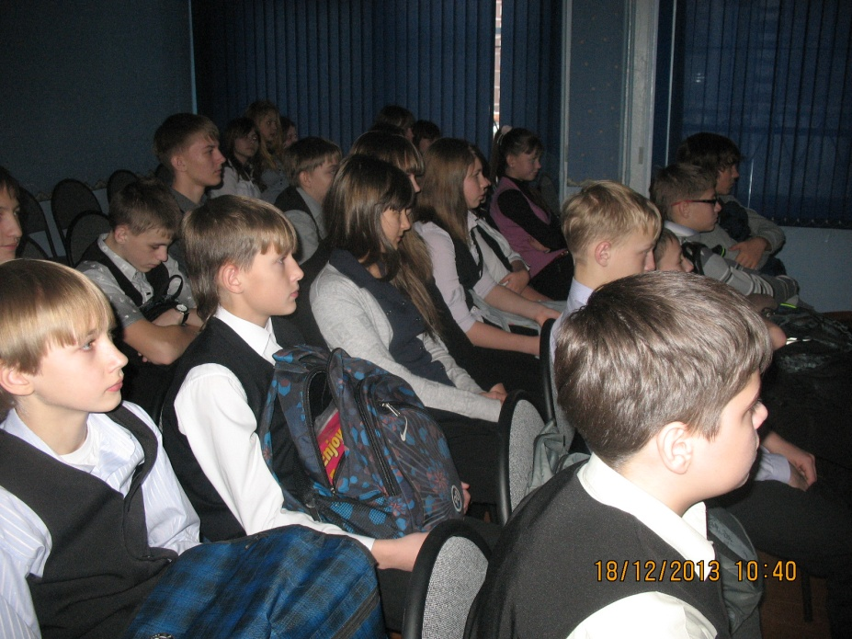
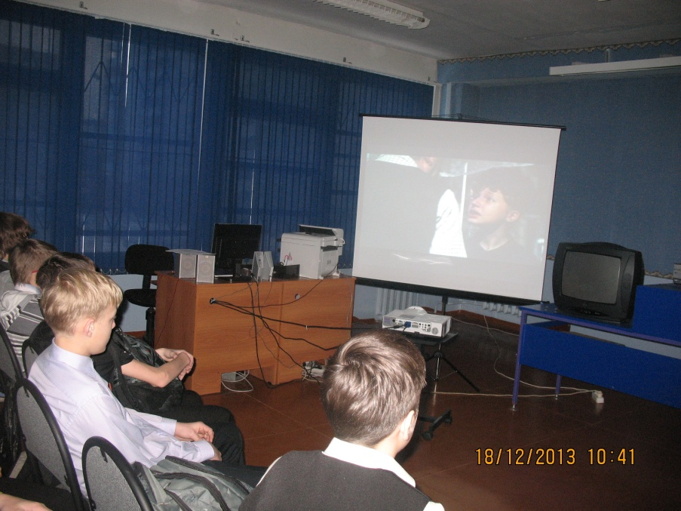
Совместный просмотр фильма «Чучело», режиссер Р.Быков с учащимися 7 А класса.

Slide 2
Советовали бы вы своим сверстникам посмотреть фильм «Чучело»?
Да
Нет

Slide 3
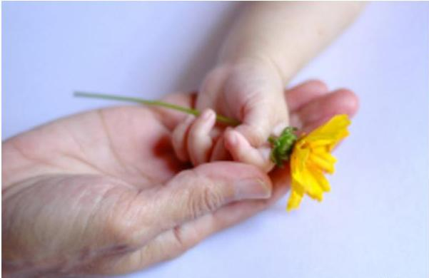
«Человек рождается для добрых дел»

Slide 4
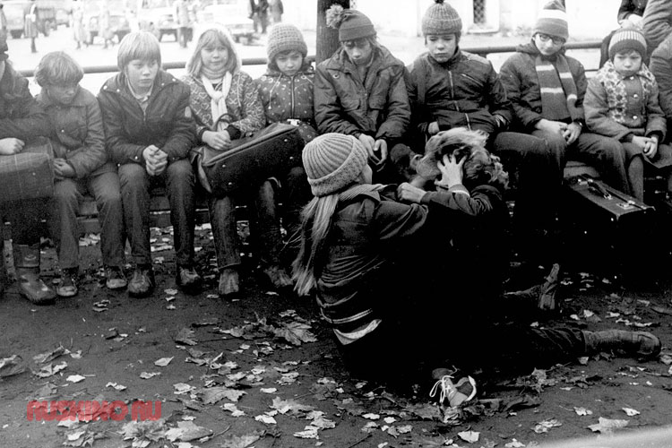
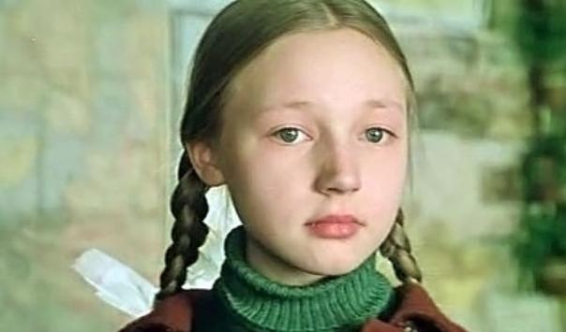
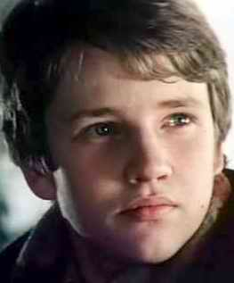
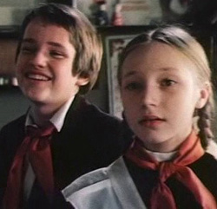
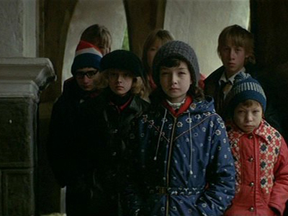
Фильм «Чучело», режиссер Р.Быков

Slide 5
Расшифруйте понятия, что такое…….
ДОБРО --…
ДОБРОТА -- …
МИЛОСЕРДИЕ --…

Slide 6
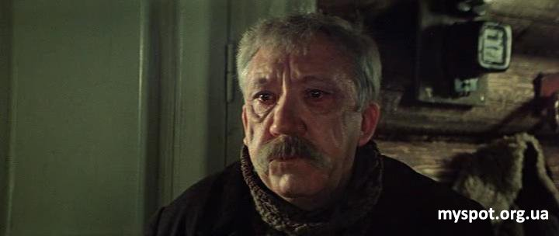
« Можно презреть, наказать, но мучить нехорошо, стыдно. Это ожесточает человека. Надо быть милосердным.»

Slide 7
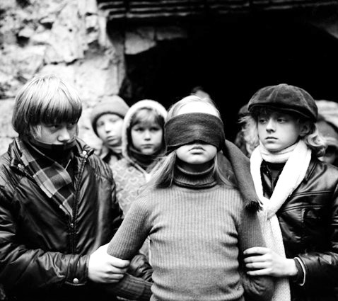
ДОБРО -
ДОБРОТА-
МИЛОСЕРДИЕ -
ЗЛО
ЗЛОБА
ЖЕСТОКОСТЬ

Slide 8
ГЛАВНЫЕ ПРОБЛЕМЫ фильма «ЧУЧЕЛО»
- Борьба между добром и злом
- Бесчеловечное отношение к людям
Жестокость подростков
- Предательство

Slide 9
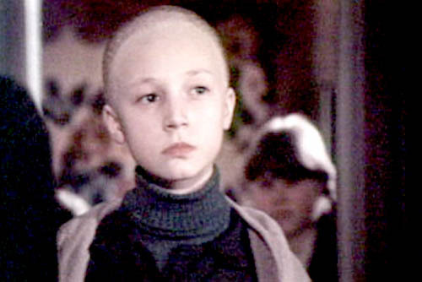
О КОМ ЭТО?
* Она ощупью выбирала путь в жизни, но как безошибочно.
* Сердце горит, голова
горит, требует мести,
но поступки
достойнейшие.

Slide 13
- Был ли коллектив в шестом классе?
Что определяет коллектив
и в чём его сила?
- Бойкот Лене – это проявление
зрелости коллектива
или влияние сильной личности?

Slide 14
ЛЕНКА И ЕЁ ДЕДУШКА ВСЁ-ТАКИ СМОГЛИ ИЗМЕНИТЬ РЕБЯТ!
«И тоска, такая отчаянная тоска по человеческой чистоте, по бескорыстной храбрости и благородству всё сильнее и сильнее захватывала их сердца и требовала выхода. Потому что терпеть больше не было сил. Рыжий вдруг встал, подошёл к доске и крупными печатными неровными буквами, спешащими в разные стороны, написал: «Чучело, прости нас!»

Slide 16
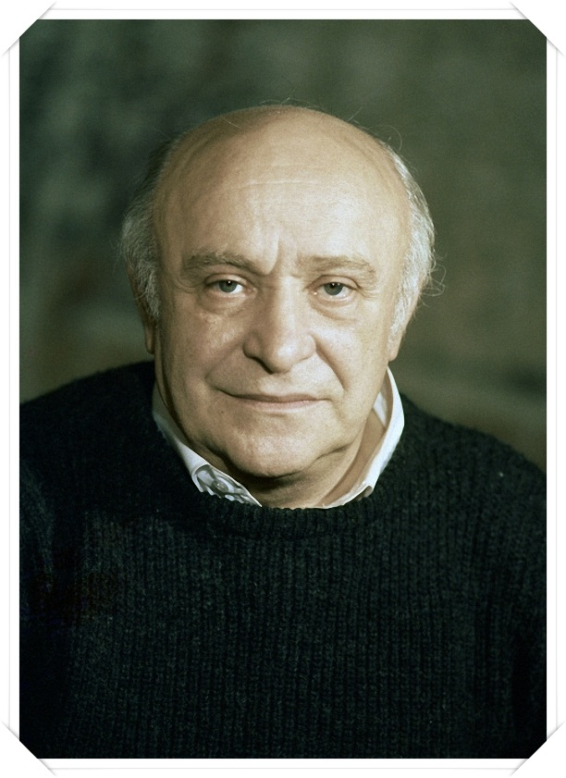
Фильм «Чучело»
режиссер Ролан Быков.
В главных ролях: Кристина Орбакайте, Юрий Никулин

Slide 17
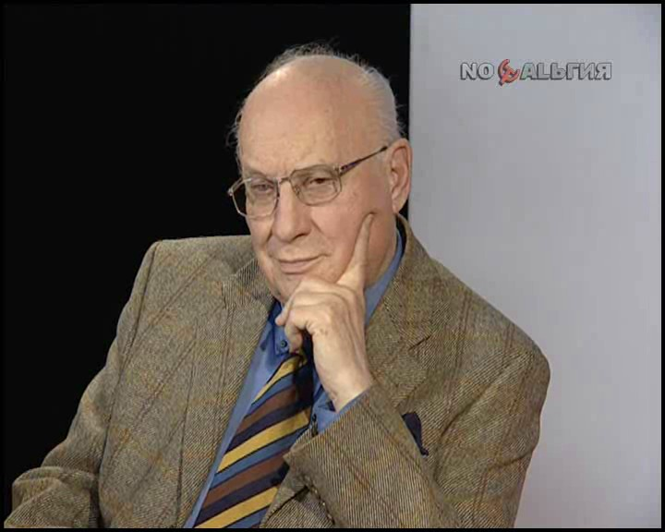
Классик детской литературы
Владимир Карпович Железников

Slide 18
ДАВАЙТЕ ЗАПОМНИМ
Известная детская писательница Мария Прилежаева сказала однажды: «Человек рождается для добрых дел, и носителями добрых дел являются дети».

Slide 19
ДАВАЙТЕ ЗАПОМНИМ
«Помни, ты не один на свете, кроме тебя, есть и другие люди; они нуждаются в твоей доброте, понимании, мужестве, твоей защите»
Лев Кассиль,
русский писатель

Slide 20
Советовали бы вы своим сверстникам посмотреть фильм «Чучело»?
Да
Нет

